Slide 1
Communauté des maladies émergentes et zoonotiques Identifier les risques émergents grâce à l'intelligence collective
CEZD - Mise à jour du réseau équin du CAHSS
14 mars 2024
www.cezd.ca

Slide 2
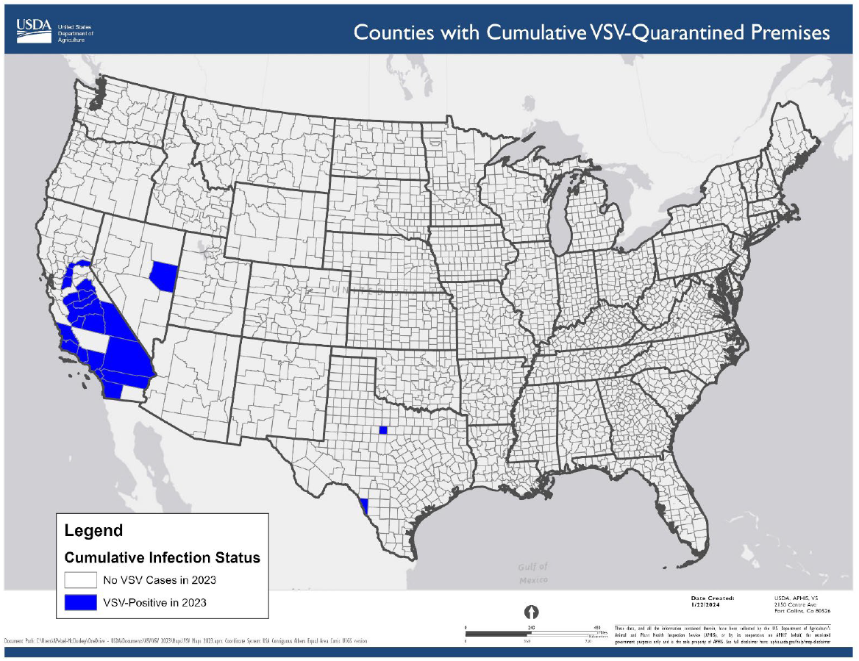
USDA APHIS | Stomatite vésiculeuse
Depuis la dernière réunion, les cas de VSV ont diminué.
Aucune quarantaine active n'est actuellement en place
Dernière quarantaine libérée le 18 janvier 2024
Images tirées du rapport de situation du 22 janvier 2024
Notes:
Aucun cas récent de stomatite vésiculeuse n'a été signalé aux États-Unis.
La dernière quarantaine a été levée le 18 janvier^{th} .
La carte ci-contre montre la localisation de tous les comtés concernés en Californie, au Nevada et au Texas.

Slide 3
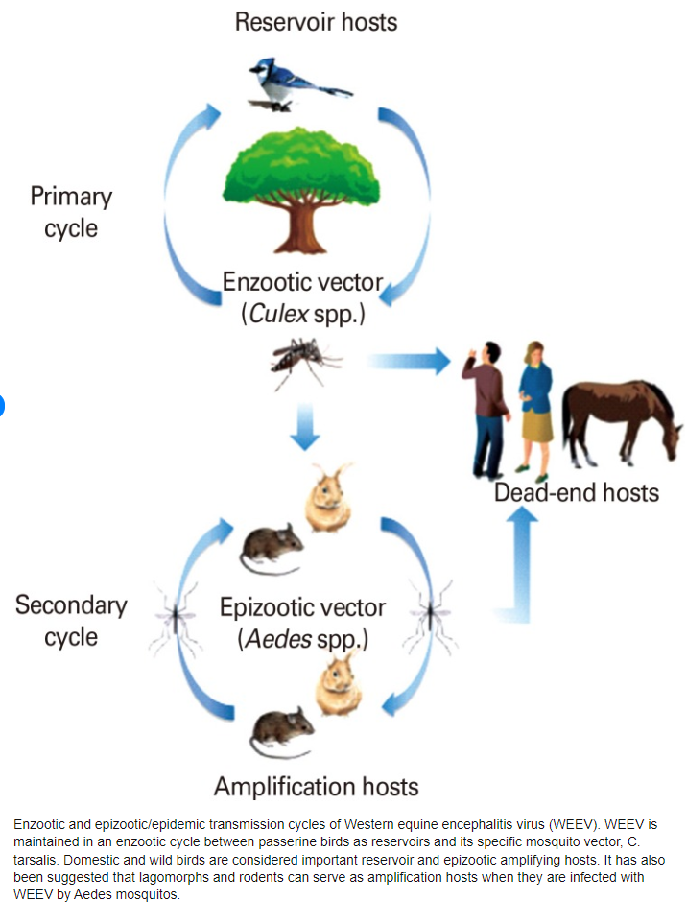
L'encéphalite équine occidentale en Amérique du Sud
Alphavirus de la famille des Togaviridae (EEE, VEE)
Vecteur primaire - culex tarsalis
Des espèces d'Aedes (melanimon, dorsalis et campestris) ont également été impliquées.
Réservoir : Oiseaux - passereaux
Les rongeurs, les lapins et les chauves-souris peuvent jouer un rôle de réservoir du virus.
Les chevaux et les humains sont des hôtes sans avenir et ne sont pas contagieux.
Le virus WEE a été identifié chez des opossums (États-Unis) et chez des couleuvres et des grenouilles léopard (Saskatchewan).
Encéphalites zoonotiques causées par les arbovirus : Transmission et épidémiologie des alphavirus et des flavivirus
Notes:
La WEE s'est récemment répandue en Amérique du Sud - mais avant d'entrer dans les détails, je vais vous parler un peu de la WEE.
Le virus de l'encéphalite équine occidentale a été isolé pour la première fois en 1930, à partir du cerveau d'un cheval dans la vallée centrale de la Californie.
Il s'agit d'un alphavirus de la famille des Togaviridae (comme l'EEE et la VEE).
Le vecteur principal de la WEE est le culex tarsalis, mais d'autres espèces d'Aedes (melanimon, dorsalis et campestris) ont également été impliquées dans sa propagation.
Les oiseaux - les passereaux en premier lieu - sont les réservoirs du virus - ils sont représentés ici dans son cycle primaire, puis les rongeurs, les lapins et éventuellement les chauves-souris peuvent jouer un rôle de réservoirs dans le cycle secondaire. Les chevaux et les humains sont des hôtes sans avenir et ne sont pas contagieux.
Le virus de la WEE a également été identifié chez des opossums (États-Unis) et chez des couleuvres et des grenouilles léopard (Canada).
Le virus WEE provoque des infections asymptomatiques ou légères chez l'homme, avec des symptômes non spécifiques (fièvre, maux de tête, nausées, vomissements, anorexie et malaise).
Chez les chevaux, l'encéphalopathie spongiforme bovine (WEE) peut apparaître sans signes cliniques ou se traduire par de la fièvre et de la dépression, de l'anorexie, de la faiblesse et de la léthargie, de l'incoordination et une démarche chancelante....

Slide 4
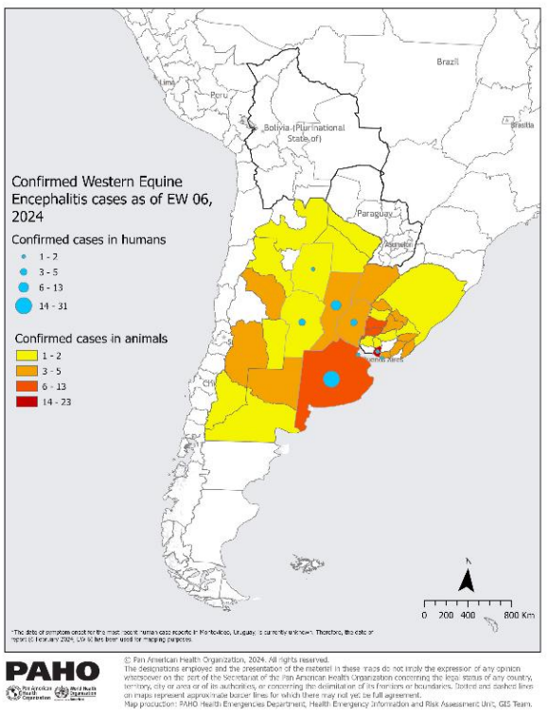
L'encéphalite équine occidentale en Amérique du Sud
Fin novembre 2023, des cas de WEE ont été signalés chez des équidés en Argentine.
20 décembre 2023 premiers cas humains de WEE en Argentine
D'autres cas de WEE ont été signalés chez des équidés en Argentine, en Uruguay et au Brésil, et chez des humains en Argentine et en Uruguay
l'Argentine a également signalé un cas de WEE chez une femelle ovine âgée de quatre mois.
Le Paraguay a également analysé quelques cas suspects de WEE, mais n'a signalé aucune confirmation.
Notes:
Fin novembre 2023, des cas de WEE ont été signalés chez des chevaux en Argentine - l'OPS a publié peu après une notification d'alerte concernant des cas humains potentiels dans la région.
Le 20 décembre, l'Argentine a signalé un rare cas humain de WEE, le premier depuis plus de vingt ans. Les derniers cas humains signalés en Argentine remontent à 1982/1983 et 1996
Depuis lors, d'autres cas de WEE ont été signalés chez des chevaux en Argentine, en Uruguay et au Brésil, et chez des humains en Argentine et en Uruguay
L'Argentine a également signalé un cas de WEE chez une femelle ovine âgée de quatre mois.
Le Paraguay a procédé à des analyses d'échantillons humains suspectés d'être porteurs de la maladie, mais n'a fait état d'aucune confirmation.

Slide 5
L'encéphalite équine occidentale en Amérique du Sud
A partir du 14 février 2024
2 464 cas chez les animaux (1 445 dans 16 provinces d'Argentine, 1 018 dans 16 départements d'Uruguay et un cas dans un État brésilien).
73 cas confirmés chez les humains (69 en Argentine et 4 en Uruguay)
la répartition des cas humains coïncide avec les zones où le nombre de cas équins suspectés et confirmés est le plus élevé
Les cas en Argentine et en Uruguay coïncident avec la saison estivale dans ces pays (décembre à mars).
Aucune donnée disponible ne permet de conclure à une augmentation de la densité du vecteur.
Mise à jour épidémiologique - Encéphalite équine occidentale dans la région des Amériques - 8 février 2024
Évaluation des risques pour la santé publique liés au virus de l'encéphalite équine occidentale (EEO) dans la région des Amériques - 23 février 2024
Notes:
Extrait de l'évaluation des risques pour la santé publique récemment publiée par l'OPS
À partir du 14 février 2024 :
Il y a eu 2 464 cas chez les animaux (1 445 dans 16 provinces d'Argentine, 1 018 dans 16 départements d'Uruguay et un cas dans un État brésilien).
73 cas confirmés chez l'homme (69 en Argentine et 4 en Uruguay)
la répartition des cas humains coïncide avec les zones où le nombre de cas équins suspectés et confirmés est le plus élevé
Sept cas mortels ont été recensés en Argentine, tous ont déclaré avoir vécu, travaillé ou visité une zone rurale ou semi-rurale et 86 % (n=6) ont déclaré avoir eu des antécédents de maladie ou d'affection sous-jacente (diabète, maladie oncologique, hypertension artérielle, entre autres).
Nous nous demandions ce qui pouvait être à l'origine de cette épidémie cette année, mais il n'est pas certain qu'il y ait quelque chose - les épidémies en Argentine et en Uruguay coïncident avec la saison estivale dans ces pays (de décembre à mars).
Il n'y a pas de données disponibles suggérant une augmentation de la densité du vecteur - je ne sais pas si cela signifie qu'il n'y a pas de données sur la densité du vecteur ou que les données dont ils disposent ne suggèrent pas une augmentation de la densité.

Slide 6
L'encéphalite équine occidentale en Amérique du Nord
États-Unis
La plupart des cas de WEE sont signalés pendant l'été, dans les États de l'ouest et du centre du pays.
Des cas ont été signalés par le passé dans divers États américains : Utah, Colorado, Californie, Texas, Oklahoma (émeus), Nevada (poulets), Floride (sérologie humaine, ours), Dakota du Nord (oiseaux).
Diminution des cas signalés depuis le début des années 2000
Canada
Épidémie en 1941 (1 094 cas humains) au Manitoba et en Saskatchewan
incidence la plus élevée dans ces provinces
De 1952 à 1987, des cas supplémentaires ont été signalés chez des humains et des chevaux au Manitoba, en Saskatchewan et en Alberta.
1987 - Épidémie équine au Manitoba
Notes:
Quel est le risque pour l'Amérique du Nord ?
La WEE a été signalée aux États-Unis et au Canada - l'apparition de la WEE au Canada est moins fréquente que celle de l'EEE. Aucun cas de WEE n'a été signalé au Canada depuis la fin des années 1980, je crois.
Aux États-Unis, la plupart des cas de WEE sont signalés pendant l'été, dans les États de l'ouest et du centre du pays.
Des cas ont été signalés par le passé dans divers États américains : Utah, Colorado, Californie, Texas, Oklahoma (émeus), Nevada (poulets), Floride (sérologie humaine, ours), Dakota du Nord (oiseaux).
Diminution des cas signalés depuis le début des années 2000
Au Canada - Épidémie en 1941 (1 094 cas humains) au Manitoba et en Saskatchewan
jusqu'à la fin des années 1980, l'incidence la plus élevée était signalée dans ces provinces
De 1952 à 1987, des foyers supplémentaires ont été signalés chez des humains et des chevaux au Manitoba, en Saskatchewan et en Alberta.
1987 - Épidémie équine au Manitoba

Slide 7
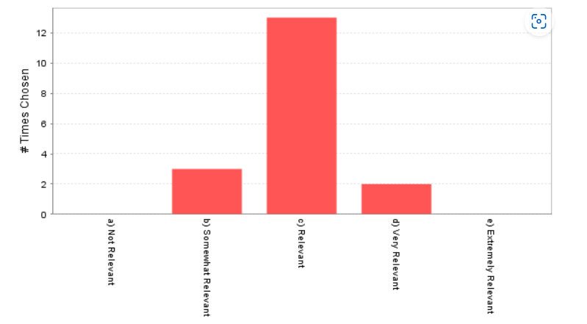
Ping - Réémergence de la WEE au Canada ?
Présence d'animaux sauvages aux États-Unis
Une incursion vers le nord à partir des États-Unis et de l'Amérique du Sud est possible
Les oiseaux migrateurs pourraient la réintroduire
Présence de vecteurs compétents
Le virus du Nil occidental a déplacé l'EEO dans notre écosystème
Où en sont les vaccinations équines contre la WEE/EEE au Canada ?
Impact du climat sur l'encéphalite équine de l'Ouest au Manitoba, au Minnesota et au Dakota du Nord, 1980-1983
Étude de 1988 portant sur les trajectoires des vents avant les premières épidémies
Au cours de ces années, le moment et la localisation des cas de WEE chez les chevaux et les hommes, la séroconversion chez les poulets, le nombre maximal de Culex tarsalis à Winnipeg et le premier isolement du virus de la WEE à partir de C. tarsalis ont pu être corrélés avec les trajectoires des vents provenant d'États situés plus au sud, dans des intervalles acceptables.
suggère que les moustiques C. tarsalis infectés par le virus de la WEE sont transportés par le vent depuis le Texas sur le golfe du Mexique, où ils continuent à se reproduire pendant les mois d'hiver septentrionaux, jusqu'au nord du Texas et de l'Oklahoma au printemps
Question : Que pensez-vous de cette situation ?
Sommes-nous désormais exposés à un risque accru de WEE ?
Notes:
En raison de la situation en Amérique du Sud et du fait que l'Amérique du Nord a connu des cas dans le passé avec des vecteurs compétents, nous avons envoyé un ping demandant aux membres de s'inquiéter d'une éventuelle réémergence de la WEE au Canada.
Nous avons reçu 18 réponses, la majorité des membres estimant qu'il s'agit d'une question pertinente, et de nombreux commentaires intéressants, que je résume brièvement :
Présent dans la faune sauvage des États-Unis, le Canada a connu des foyers dans le passé, une incursion vers le nord à partir des États-Unis et de l'Amérique du Sud est possible.
Les oiseaux migrateurs pourraient le réintroduire
Présence de vecteurs compétents
Quelqu'un a déclaré que le virus du Nil occidental avait déplacé les WEE dans notre écosystème - comment cela se fait-il ?
Ensuite, une question sur l'état des vaccinations équines contre la WEE/EEE au Canada.
Une personne nous a dit qu'il était plus important de regarder ce qui s'est passé au Canada/Manitoba dans le passé que ce qui se passe en Amérique du Sud aujourd'hui - et qu'il y a une étude qui examine l'impact du climat sur les EEE au Manitoba.

Slide 8
Un hongre islandais au Québec positif à l'Halicephalobus - Le Cheval
Hongre importé d'Islande l'été dernier
Coliques à l'automne et signes neurologiques graves en janvier
Euthanasiés
L'histopathologie a révélé la présence de Halicephalobolus gingivalis
Méningo-encéphalite parasitaire et zoonotique chez l'homme et les équidés : Connaissances actuelles et rôle de Halicephalobus gingivalis - ScienceDirect
Notes:
Le Dr Martin Rondeau (MAPAQ) a rapporté un cas d'Halicephalobolus gingivalis chez un cheval en Estrie, au Québec.
Le hongre a été importé d'Islande l'été dernier et a présenté des coliques à l'automne et des signes neurologiques graves en janvier. L'animal a été euthanasié et l'histopathologie a révélé une infection par Halicephalobolus gingivalis. Il n'a pas été possible d'effectuer un test PCR.
Ce nématode est une cause très rare de méningo-encéphalite chez les chevaux, les humains et les ruminants. La carte ci-dessus montre la répartition mondiale des cas (publiée en 2018). Les humains sont en vert, les chevaux en rouge.

Slide 9
Méningo-encéphalite parasitaire et zoonotique chez l'homme et les équidés : Connaissances actuelles et rôle de Halicephalobus gingivalis - PMC (nih.gov)
Nématode saprophyte vivant librement
Se nourrit généralement de matières en décomposition dans les tas de compost et de fumier.
Cause rare de maladie chez les hommes, les chevaux, le zèbres, les ânes et les bétails.
Le nématode est parthénogénétique
Seuls les vers adultes femelles, les larves et les œufs ont été trouvés chez les hôtes parasités.
Notes:
Le nématode vit librement et est une cause rare de méningo-encéphalite chez l'homme, le cheval et les ruminants.
À ce jour, seuls des vers, des larves et des œufs femelles ont été trouvés dans les hôtes. Le ver est parthénogénétique et n'a donc pas besoin d'un mâle pour se reproduire.

Slide 10
Le mode d'infection est hypothétique
Migration suspectée à travers des plaies de la peau et de la muqueuse buccale
Inhalation dans les fosses nasales
Ingestion d'aliments contaminés
Des cas d'infection trans-mammaire ont été signalés
Larves trouvées dans les échantillons d'urine et de sperme
Les mouches proposées comme porteurs de larves
On ne sait pas s'il peut y avoir transmission verticale
Notes:
Le mécanisme de transmission est actuellement spéculatif et l'épidémiologie est mal comprise.
On pense actuellement que le ver migre à travers des blessures de la peau ou de la muqueuse buccale de l'hôte, qu'il est inhalé dans la cavité nasale ou qu'il est consommé avec des aliments contaminés.
Une infection trans-mammaire a été signalée et des larves ont été trouvées dans des échantillons d'urine et de sperme. Les mouches ont également été proposées comme porteurs de larves.
On ne sait pas s'il peut y avoir une transmission verticale.

Slide 11
Méningo-encéphalite parasitaire et zoonotique chez l'homme et les équidés : Connaissances actuelles et rôle de Halicephalobus gingivalis - PMC (nih.gov)
Le cerveau est le plus souvent touché.
Rein
Cavités buccales et nasales
Ganglions lymphatiques
Moelle épinière
Glandes surrénales
Le cœur, l'estomac, le foie, les poumons, les testicules, la glande mammaire, les ganglions et les os ont également été signalés.
Pronostic : mauvais lorsque le parasite se propage dans l'hôte.
Propagation hématogène à d'autres parties du corps
Les signes cliniques peuvent varier en fonction de la localisation des larves du parasite dans l'organisme.
Toujours étroitement associée à la vascularisation des organes affectés
La période d'incubation peut aller de quelques semaines à quelques mois et dépend du site d'infection et de l'état de santé de l'hôte.
Notes:
Une fois dans l'hôte, le ver se propage par voie hématogène à d'autres parties du corps et les signes cliniques varient en fonction de la localisation du parasite, qui est toujours étroitement associé à la vascularisation des organes affectés.
La période d'incubation varie de quelques semaines à quelques mois.
Le cerveau est l'organe le plus souvent touché, mais de nombreux autres sites peuvent également être infectés.
Le pronostic est mauvais une fois que le parasite s'est propagé dans l'hôte. Le taux de mortalité est de 100 % pour les chevaux présentant des signes cliniques.

Slide 12
Méningo-encéphalite parasitaire et zoonotique chez l'homme et les équidés : Connaissances actuelles et rôle de Halicephalobus gingivalis - PMC (nih.gov)
Diagnostic
Difficile, pas de bons tests ante mortem
Les échantillons fécaux peuvent contenir de très faibles niveaux de H. gingivalis.
Histopathologie et PCR sur les tissus
Traitement :
Faible efficacité des anthelminthiques
Difficulté à traverser la barrière hémato-encéphalique
Résistance intrinsèque à l'ivermectine/thiabendazole
Première description d'une infection équine mortelle par Halicephalobus gingivalis au Portugal. Pertinence pour la santé publique - PMC (nih.gov)
Notes:
Le diagnostic est très difficile car il n'existe pas de bons tests ante mortem. Le diagnostic se fait généralement après l'autopsie, avec l'histopathologie des organes touchés et la PCR pour le diagnostic.
Le traitement par anthelminthiques, s'il est utilisé, est peu efficace en raison de sa faible capacité à traverser la barrière hémato-encéphalique et d'une certaine résistance intrinsèque à l'ivermectine/thiabendazole.

Slide 13
Mesures de gestion
Gestion de l'environnement
Mesures de biosécurité
Bonne hygiène
Gestion des pâturages, élimination de l'eau stagnante si possible
Contrôle des mouches
Gestion du fumier et de l'urine
Ne pas utiliser le fumier des animaux infectés comme engrais pour les cultures fourragères ou la production alimentaire humaine.
Composter complètement le fumier avant de l'utiliser
L'homme
Nettoyer et protéger les plaies cutanées
Se laver les mains fréquemment, porter des gants pour manipuler les déchets.
Laisser le matériel sur place, le nettoyer et le désinfecter régulièrement.
Faites-vous vermifuger !
Notes:
Les mesures de gestion consistent à mettre en place une bonne biosécurité. Une bonne hygiène dans l'étable, la lutte contre les mouches et la gestion des pâturages, du fumier et de l'urine.
Le fumier des animaux infectés ne doit pas être utilisé comme engrais pour les cultures fourragères ou l'alimentation humaine. Si le fumier est utilisé, il doit être entièrement composté et vieilli avant d'être utilisé.
Les personnes qui travaillent avec les chevaux doivent nettoyer et protéger les plaies cutanées, se laver les mains fréquemment et porter des gants. Le matériel utilisé dans une ferme infectée doit y rester et être nettoyé et désinfecté régulièrement.
Les humains peuvent envisager une vermifugation de routine.

Slide 14
Mesures de gestion
Chevaux
Tests fécaux sur les chevaux et le fumier
Si un cheval atteint est trouvé dans une ferme
Séparé des autres chevaux
Éviter le transport vers d'autres sites
Surveiller les plaies cutanées sur d'autres animaux
Utiliser des pâturages séparés
Nécropsie en cas de mort suspecte
Questions à Martin sur l'affaire du Québec ?
Notes:
Des analyses de matières fécales pour les chevaux et le fumier peuvent être effectuées pour comprendre la charge parasitaire dans l'environnement.
Si un cheval atteint est trouvé dans l'exploitation, séparez-le des autres et évitez de le déplacer hors du site. Surveillez l'apparition de blessures cutanées chez les autres animaux et gardez-les dans des pâturages séparés si possible.
Tout décès suspect doit faire l'objet d'une nécropsie si possible.

Slide 15
Enquête sur les groupes du réseau
Les rapports trimestriels de la CEZD sont-ils utiles ?
Y a-t-il quelque chose que nous pourrions améliorer ?
Y a-t-il des choses que nous devrions cesser de faire ?
Notes:
Nous demandons à tous les groupes de notre réseau de nous indiquer si ce qui est fait pour le réseau apporte une valeur ajoutée. Il s'agit donc d'une enquête de type "pouce levé" ou "pouce baissé". Il n'y a pas de pouce vers le bas dans les "réactions", il suffit donc d'afficher un visage surpris si les rapports n'ont aucune valeur pour vous.
Si vous avez des commentaires sur ce que nous pourrions améliorer ou sur ce que nous devrions cesser de faire, nous vous en serions reconnaissants - maintenant ou plus tard. Compte tenu de nos ressources limitées, nous ne voulons pas consacrer d'efforts à des choses qui n'ont pas de valeur.

